Slide 1


ONTWERP
PARTICIPATIEREGLEMENT

Slide 2
inhoud participatiereglement
  inleiding
  informatievragen en openbaarheid van bestuursdocumenten
  meldingen, beleidssignalen en klachten
  participatie
  structurele participatie
  occasionele participatie via de bestuursorganen
  andere occasionele participatie

Slide 3


inleiding
  toepassing van artikel 304, §5 van het decreet over het lokaal bestuur
  nadere invulling participatie van burgers en diverse doelgroepen ten aanzien van beleid, besluitvorming en dienstverlening
  voor zowel gemeente als ocmw
  engagement tot voeren van een beleid dat plaats geeft aan participatie
  bestuur neemt zelf initiatieven
  bestuur staat ook open voor participatie op initiatief van burgers, organisaties, verenigingen en ondernemingen

Slide 4

informatievragen
  informatievragen van burgers, organisaties, verenigingen en ondernemingen bij betrokken diensten
  contactgegevens diensten op website gemeente

Slide 5

openbaarheid van bestuursdocumenten
  waken over objectieve, tijdige en verstaanbare verspreiding van informatie
  communicatiemiddelen zoals Zoerselmagazine, website, digitale nieuwsbrieven en sociale media
  bestuursdocumenten op website of op aanvraag (volgens Bestuursdecreet)

Slide 6


meldingen
beleidssignalen
klachten
  signaleren van problemen, meestal op grondgebied van de gemeente, bv.:
    putten in de weg
    zwerfvuil
    slecht zichtbaar verkeersteken
    ...
  behandeling meldingen op ambtelijk niveau
  wanneer melding geen bevoegdheid van lokaal bestuur, doorverwijzing of doorgeven aan bevoegde instanties
  idee voor nieuw beleid
OF
  vorm van positieve of negatieve appreciatie van het gevoerde beleid of het uitblijven ervan en van beleidsvoornemens of -verklaringen (is GEEN klacht!)
  wordt bezorgd aan college/vast bureau en evt. aan betrokken dienst
  uiting van ontevredenheid over de dienstverlening van gemeente/ocmw
  eerst contact met de betrokken gemeentelijke dienst zoeken om te proberen tot een oplossing te komen vooraleer klacht in te dienen
  klachtenbehandeling op ambtelijk niveau (dienst strategie)
  anonieme klachten worden NIET behandeld

Slide 7
participatie
  enkele participatievormen in reglement opgenomen, maar ook nog andere vormen mogelijk
  keuze participatiemethodiek afhankelijk van:
    doelstelling project
    stand van zaken
    maatschappelijke context
    ...
  graad participatie per geval bepaald

Slide 8


participatieladder
ZELF DOEN
burgers bepalen, bestuur ondersteunt
MEEDOEN
burgers en bestuur bepalen samen aanpak, beslissen samen en voeren samen uit
MEEBESLISSEN
burgers en bestuur bepalen samen aanpak en beslissen samen
COPRODUCEREN
burgers en bestuur bepalen samen aanpak, bestuur beslist
ADVISEREN
burgers geven advies (evt. ideeën, mogelijke oplossingen)
RAADPLEGEN
bestuur bevraagt burgers
INFORMEREN
bestuur informeert burgers

Slide 9
participatie
  iedereen recht om mee te participeren aan het beleid, om expertise en/of ervaring in te brengen
  aandachtspunt beleid = participatie van moeilijker bereikbare groepen => aangepaste methodieken
  participatie is opdracht voor alle diensten van gemeente & ocmw
  participatieproces transparant
  resultaten/terugkoppeling van participatie zichtbaar via gepaste gemeentelijke communicatiekanalen
  participatie op gedifferentieerde manier, in functie van:
    doelgroep
    te bereiken doel
    thema

Slide 10
structurele participatie via adviesraden
  adviescommissie bibliotheek
  cultuurraad
  gemeentelijke commissie voor ruimtelijke ordening (gecoro)
  jeugdraad
  lokale ondernemingsraad (LOR)
  milieuraad (MiNa)
  seniorenraad
  sportraad
  welzijns- en gezondheidsraad
  wereldraad

Slide 11
adviesraden en lokale mandatarissen
lokale mandatarissen (raadsleden, inclusief schepenen):
  zijn niet stemgerechtigd
  maken zich als lokaal mandataris bekend in de vergadering
  stellen zich terughoudend op
  nemen niet actief deel aan discussies
  beperken zich tot verduidelijkende/informatieve tussenkomsten, bij voorkeur op vraag van een adviesraadslid
  kunnen op bovenstaande regels aangesproken worden door voorzitter adviesraad

Slide 12

adviezen
adviesraden:
  geven bestuur advies op vraag of op eigen initiatief
  hebben recht op gemotiveerde beslissing indien bestuur het advies niet (helemaal) volgt
ondersteuning
adviesraden:
  krijgen logistieke en financiële steun

Slide 13
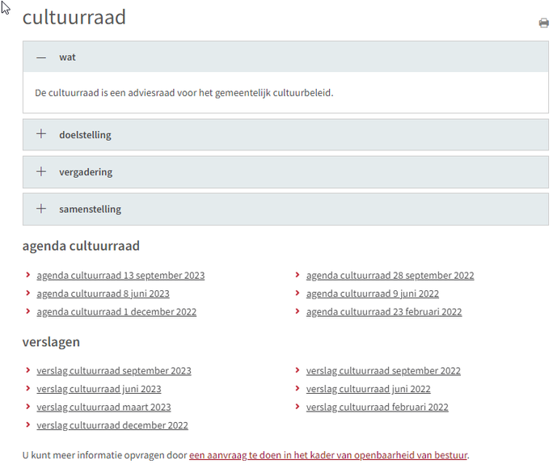
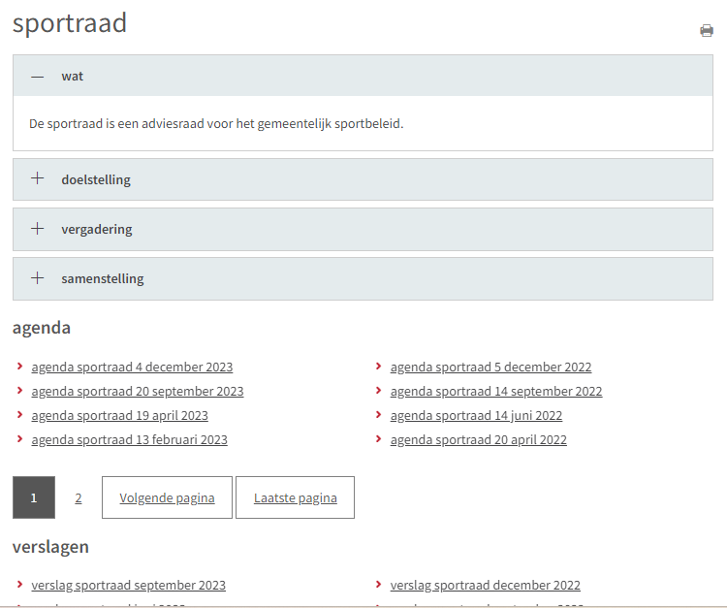
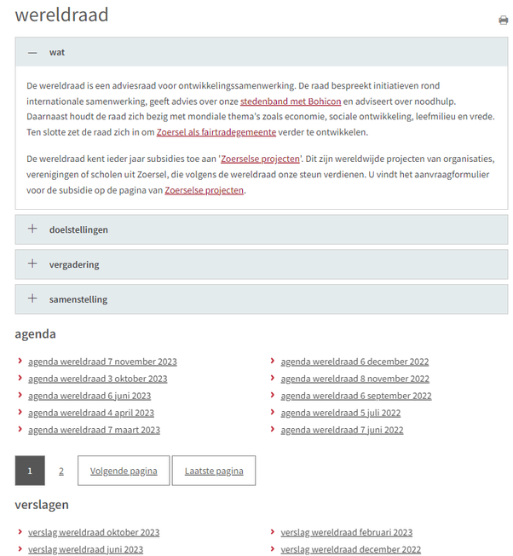
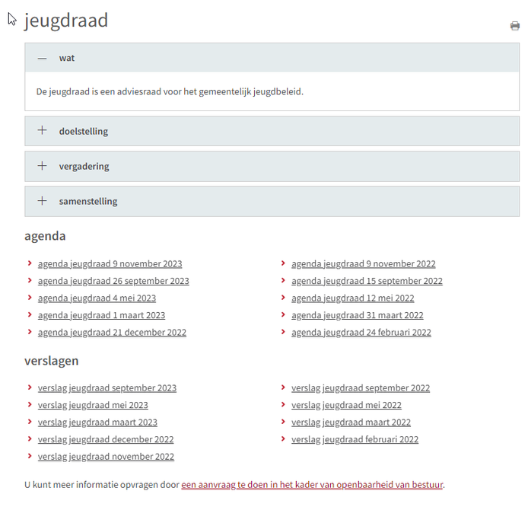
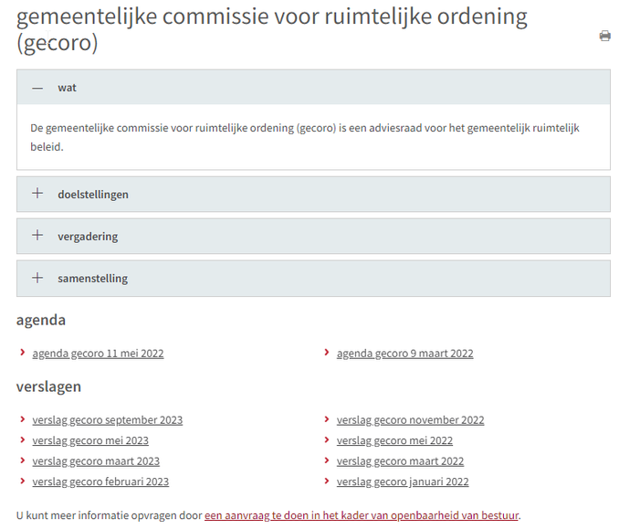
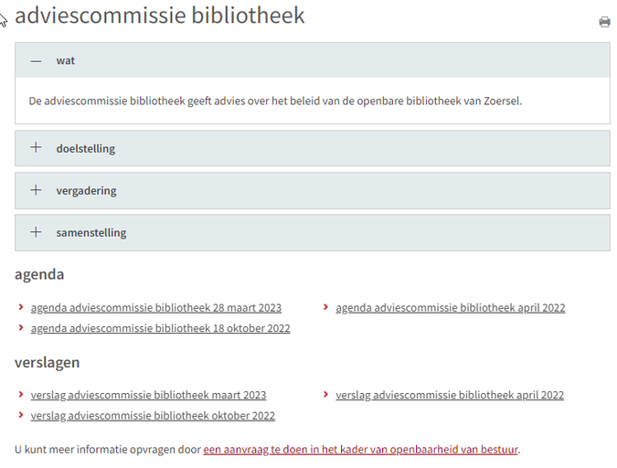
agenda en verslagen adviesraden op website

Slide 14
structurele participatie via andere werkvormen
  werkgroepen
  lokale overlegplatformen
  netwerkmomenten
  wijkoverleg
  ...

Slide 15
occasionele participatie via bestuursorganen
  vragenhalfuurtje voor de raadszittingen
    mondelinge vragen over aangelegenheden van algemeen lokaal belang
    maximum twee vragen per vraagsteller
  verzoekschriften bij de verschillende bestuursorganen
    = schriftelijke vraag om iets te doen of te laten, moet kaderen in aanpak van algemeen probleem
  voorstellen van burgers aan de raden
    voorstel voor de beleidsvoering en dienstverlening van gemeente of ocmw
    gesteund door ten minste 300 inwoners van minstens 16 jaar
  gemeentelijke volksraadpleging
    raadpleging inwoners
    op initiatief gemeenteraad of initiatief inwoners (minimum 3.000 handtekeningen)

Slide 16

andere occasionele participatie
  via verschillende methodieken
    zowel over algemene thema’s als over specifieke dossiers
    praktische organisatie in functie van een maximaal bereik van de betrokken doelgroep(en)
    voldoende laagdrempelig en burgervriendelijk
    heel wat methodieken mogelijk, keuze afhankelijk van gewenste participatiegraad
  via openbare onderzoeken
    voorgeschreven door bijzondere regelgevingen (bv. ruimtelijke ordening, milieu, …)
    georganiseerd volgens de bijzondere bepalingen daarover

Slide 17

  Nog vragen?
  Advies?
  Nog vragen?
  Advies?
advies

